Slide 1
Módulo 4:
Estratégias de Aprendizagem

Slide 2
MÓDULO 4: Estratégias de aprendizagem – UNIDADES (1h)
Unidade 4.1
Unidade 4.3
Estilos de aprendizagem
Coisas a evitar: Procrastinação
  O que são estilos de aprendizagem?
  Identificar e combinar estilos
  O ciclo da procrastinação
  Consequências da procrastinação e o que fazer
  Como combater a procrastinação
Unidade 4.2
Unidade 4.4
Coisas a evitar: Distrações
Técnicas de estudo
  Recordação ativa
  Mapas mentais
  Pomodoro
  Combinar técnicas
  Distrações externas
  Distrações internas
  Gerir distrações
Notes:
NOTAparaofacilitador:Este módulo mostra como as pessoas aprendem de diferentes formas.
Fornece métodos simples para se lembrar melhor e manter o foco, como o Active Recall, os Mapas Mentais e a Técnica Pomodoro.
Fala também sobre problemas como a procrastinação e as distrações, e como lidar com eles.

Slide 3
O que irá aprender neste módulo?
Conhecimento
Diferentes estilos de aprendizagem
Principais técnicas de estudo (Recordação Ativa, Mapas Mentais, Pomodoro)
Natureza da procrastinação e das distrações
Competências
Aplicar as técnicas de estudo de forma eficaz
Gerir o tempo e o foco
Identificar o estilo de aprendizagem pessoal
Desenvolver estratégias para ultrapassar a procrastinação
Capacidades
Autonomia na aprendizagem
Consistência nos hábitos de estudo
Estratégias de aprendizagem ao longo da vida
Capacidade de adaptar os métodos às necessidades pessoais

Slide 4
UNIDADE 4.1: Estilos de aprendizagem

Slide 5
O que são estilos de aprendizagem?
Cada pessoa tem preferências naturais na forma como processa a informação:
Visual: aprende melhor através de imagens, diagramas, gráficos e cores.
Auditivo: retém informação ouvindo explicações, debates ou gravações.
Cinestésico: aprende fazendo, experimentando e utilizando o corpo no processo.
Reconhecer o estilo preferido permite maximizar o potencial de aprendizagem.

Slide 6
Identificar e combinar estilos
Identificar o meu estilo
Autoavaliação prática:
Prefiro sublinhar e fazer resumos visuais? → Visual.
Preciso de ouvir explicações em voz alta para compreender melhor? → Auditivo.
Só compreendo completamente quando executo ou pratico? → Cinestésico.
Exercício sugerido: recorde uma situação de aprendizagem recente e identifique qual destes métodos foi mais eficaz.

Slide 7
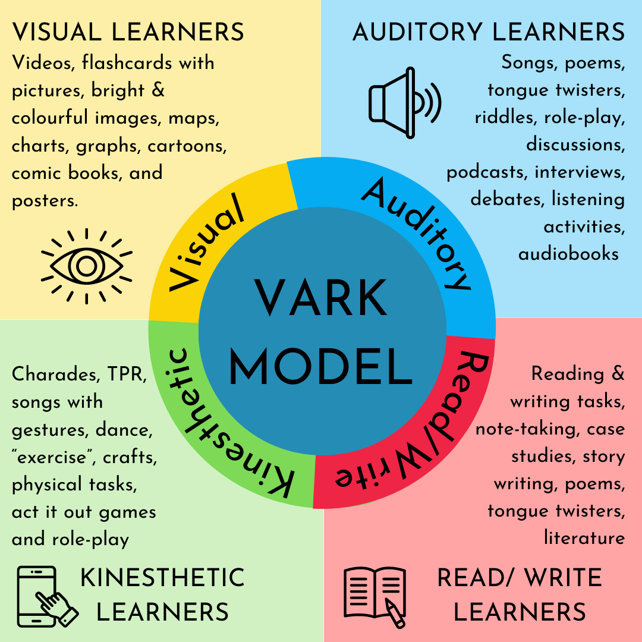
Usar estilos combinados
Embora cada pessoa tenha um estilo predominante, a aprendizagem multimodal (utilizando vários estilos em conjunto) aumenta a retenção e a motivação.
Exemplo prático: Estude um conceito lendo um texto (visual), gravando e ouvindo uma explicação (auditiva), e aplique-o num exercício prático (cinestésica).
Fonte da imagem: https://esl-curriculum.com/

Slide 8
UNIDADE 4.2: Técnicas de estudo

Slide 9

Técnica: Recordação Ativa
A Recordação Ativa é a prática de recuperar informação da memória, sem consultar notas ou livros didáticos.
Exemplo: Depois de terminar um capítulo, feche o livro e escreva ou explique em voz alta tudo o que se consegue lembrar.
Benefícios: fortalece a memória de longo prazo, melhora a compreensão, aumenta a confiança e prepara-a melhor para exames e avaliações.

Slide 10

Técnica: Mapas Mentais
Um Mapa Mental é um diagrama visual para organizar informações e ideias, de forma hierárquica e criativa, com uma ideia central e ramificações que se conectam.
Exemplo: Coloque o tema central no meio, adicione palavras-chave em torno dele e crie ramificações para exemplos e detalhes de apoio.
Benefícios : aumenta a clareza,estimula a criatividade, melhora a memória e facilita a visualização de ligações entre conceitos.

Slide 11
Técnica: Pomodoro
É um método de gestão do tempo que consiste em estudar ou trabalhar em blocos de 25 minutos de concentração intensa (durante este tempo é proibido ver o telemóvel ou falar com outra pessoa), seguido de um breve intervalo de 5 minutos. Após quatro blocos (chamados de “pomodoros”), é feita uma pausa mais longa, de 15 a 30 minutos. A técnica ajuda a aumentar o foco, a combater a procrastinação e a melhorar a produtividade e a motivação.
Passos:
25 minutos de foco intenso numa tarefa.
5 minutos de pausa.
Após 4 ciclos, faça uma pausa mais longa (15 a 30 minutos).

Slide 12


Combinar técnicas
As técnicas podem ser utilizadas em conjunto:
Leia um texto → criar um mapa mental.
Teste o que se lembra (Recordação Ativa)
Organize sessões utilizando a Técnica Pomodoro

Slide 13
UNIDADE 4.3: Coisas a evitar: Procrastinação

Slide 14
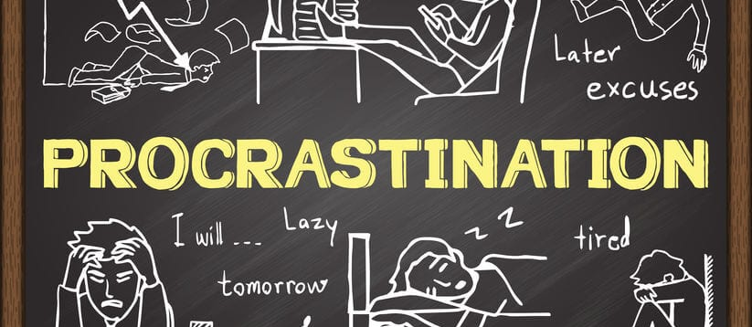
Coisas a evitar: Procrastinação

Slide 15
O Ciclo da Procrastinação
Procrastinar é adiar tarefas importantes para fazer outras mais fáceis ou mais agradáveis ​​— como limpar o quarto em vez de estudar.
A tarefa aparece – Sabe que tem de fazer alguma coisa (estudar, trabalhar, etc.).
A ansiedade entra em ação – Só de pensar nisso sente-se stressada ou desmotivada.
Adia – Para escapar ao desconforto, distrai-se com algo mais fácil (redes sociais, Netflix, arrumação).
Alívio temporário – Sente-se melhor por um momento porque evitou a tarefa difícil.
Culpa e pressão – O tempo passa, os prazos aproximam-se e a frustração aumenta.
. Mais ansiedade – A pressão aumenta e dá vontade de adiar novamente.
➡️Resultado: Fica presa num círculo vicioso: quanto mais adia, pior se sente.

Slide 16
Consequências da procrastinação e o que fazer
Exemplo de procrastinação | Consequências | O que fazer
Adiar o estudo até à noite anterior ao exame | Baixo desempenho, elevado stress, insónias | Crie um horário de estudo, divida o material em pequenas partes e reveja diariamente
Adiar um projeto de trabalho até ao prazo final | Trabalho de baixa qualidade, prazos falhados, pressão do gestor | Divida a tarefa em etapas mais pequenas, defina mini-prazos, utilize ferramentas de produtividade (por exemplo, a técnica Pomodoro)
Evitar exercício físico regularmente | Má saúde física, baixa energia, culpa | Agende exercícios como se fossem um compromisso, comece com 10 minutos por dia
Não responder a e-mails importantes | Oportunidades perdidas, danos na reputação | Defina horários fixos, todos os dias, para verificar e responder a e-mails
Adiar os objetivos pessoais (por exemplo, aprender uma língua, poupar dinheiro) | Estagnação, arrependimento, sensação de estar presa | Defina objetivos SMART (específicos, mensuráveis, atingíveis, relevantes e com um prazo determinado) e acompanhe o progresso

Slide 17
Como combater a procrastinação
Problema | O que geralmente acontece | O que fazer
As tarefas parecem demasiado grandes | Evita começar porque parece demasiado | Divida em etapas mais pequenas e concentre-se na primeira ação
Esperar a motivação | Continua a adiar, esperando “sentir-se pronta” | Comece de qualquer maneira – a ação cria a motivação
Facilmente distraída | As redes sociais, a TV ou a arrumação assumem o controlo | Utilize o bloqueio de tempo ou a técnica Pomodoro (25 minutos de foco + 5 minutos de intervalo)
Medo do fracasso | Adia porque está preocupada em não se sair bem | Concentre-se no progresso, não na perfeição; comemore pequenas vitórias
Baixa energia | Procrastina porque se sente cansada ou sem foco | Melhore o sono, alimente-se bem e programe tarefas exigentes para os seus horários de pico de energia
Não estabelecer prazos | As tarefas abertas nunca são concluídas | Estabeleça prazos pessoais e responsabilize-se (informe um amigo ou colega)

Slide 18
UNIDADE 4.4: Coisas a evitar: Distrações

Slide 19
Coisas a evitar: Distrações
Distrações externas
Uma distração externa é qualquer fator externo que interrompe o seu foco, como ruído, mensagens, pessoas ou desordem à sua volta. Estes vêm do ambiente que a rodeia, e não dos seus próprios pensamentos ou emoções.
Distração | O que fazer
Telemóvel | Silencie as notificações ou mantenha o telemóvel fora do seu alcance
Redes sociais | Estabeleça limites de tempo ou saia das redes enquanto estuda
Ruído | Use protetores auriculares ou auscultadores com música suave
Outras pessoas | Combine horários de silêncio ou use um sinal “não incomodar”
Espaço desarrumado | Arrume a mesa/quarto antes de começar a trabalhar
E-mails/mensagens | Verifique em horários definidos, não constantemente
Eventos inesperados | Planeie pequenas pausas e depois volte à tarefa

Slide 20
Distrações internas
Uma distração interna é qualquer interrupção que vem de dentro de si, tal como pensamentos, emoções, cansaço ou falta de motivação. Isso impede que se concentre totalmente na tarefa em causa.
Distração | O que fazer
Sonhar acordada | Recupere o foco com notas curtas ou lembretes
Pensamentos negativos | Desafie-os e substitua-os por uma conversa interna positiva
Stress ou ansiedade | Utilize exercícios de respiração ou pequenas pausas de relaxamento
Falta de motivação | Divida as tarefas em etapas mais pequenas e recompense o progresso
Cansaço | Descanse adequadamente, faça sestas curtas ou ajuste a rotina
Pensar demasiado | Anote as preocupações e regresse à tarefa mais tarde

Slide 21
Referências
[1] Comissão Europeia, “Aprender a aprender competência”, 2023.https://ec.europa.eu/education/
[2] Centro de Ensino da Universidade de Vanderbilt, "Taxonomia de Bloom", 2024.https://cft.vanderbilt.edu/guides-sub-pages/blooms-taxonomy/
[3] VARK Learn Limited, "As modalidades VARK", 2024.https://vark-learn.com/
[4] VARK Learn Limited, "Questionário VARK", 2024.https://vark-learn.com/the-vark-questionnaire/
[5] H.Pashler, M. McDaniel, D. Rohrer e R. Bjork, "Estilos de aprendizagem: conceitos e evidências", Psychol. Sci. Interesse Público, vol. 9, n.º 3, pp. 105–119, dez. 2008.https://www.psychologicalscience.org/journals/pspi/PSPI_9_3.pdf
[6] HL Roediger III e AC Butler, "O papel crítico da prática de recuperação na retenção a longo prazo", TrendsCogn. Sci., vol. 15, n.º 1, pp. 20–27, janeiro de 2011.https://www.apa.org/pubs/journals/releases/amp-66-8-764.pdf
[7] T. Buzan, "Mapeamento Mental", 2024.https://www.mindmapping.com
[8] F. Cirillo, "A Técnica Pomodoro", 2024.https://francescocirillo.com/pages/pomodoro-technique

Slide 22
Referências
[9] Comissão Europeia, “EPALE - Plataforma eletrónica para a aprendizagem de adultos na Europa”, 2024.https://epale.ec.europa.eu/
[10] American Psychology Association, "Investigação sobre a Procrastinação", 2010.https://www.apa.org/news/press/releases/stress/2010/procrastination
[11] P. Steel, "A natureza da procrastinação: uma revisão meta-analítica e teórica da falha auto-reguladora quintessencial", Psychol. Bull., vol. 133, n.º 1, pp. 65–94, janeiro de 2007.https://doi.org/10.1037/0033-2909.133.1.65
[12] American Psychological Association, "Dicas para vencer a procrastinação", 2010.https://www.apa.org/gradpsych/2010/11/procrastination
[13] Mind Tools Ltd, “Gerir distrações externas”, 2024.https://www.mindtools.com/
[14] J. Kabat-Zinn, "Atenção plena para principiantes", 2024.https://www.mindful.org/
[15] Harvard Business Review, “Gestão do foco”, 2024.https://hbr.org/
[16] Comissão Europeia, “Aprendizagem ao Longo da Vida”, 2024.https://epale.ec.europa.eu/

Slide 23
OBRIGADA!

